Slide 1
Giới Thiệu
Cột đá A-sô-ca - một trong những đỉnh cao vể nghệ thuật kiến trúc, điêu khắc của Ấn Độ cổ đại. Là một trong những nền văn minh cổ xưa rực rỡ nhất thế giới, Ấn Độ đã sản sinh ra rất nhiều thành tựu văn hoá.

Slide 3
Tiết 15,16 Bài 8: ẤN ĐỘ CỔ ĐẠI

Slide 4
NỘI DUNG CHÍNH
I. Điều kiện tự nhiên
II. Xã hội Ấn Độ cổ đại
III. Những thành tựu văn hoá tiêu biểu

Slide 5
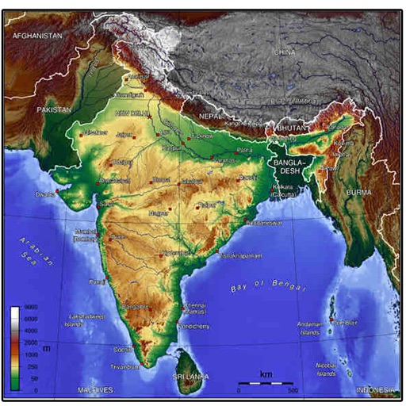
I. Điều kiện tự nhiên

Slide 6
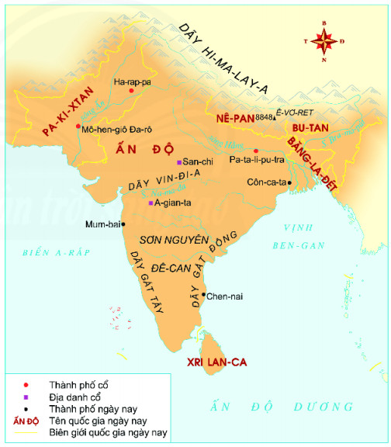
Vị trí địa lí:
Là bán đảo Nam Á, nằm trên trục đường biển từ Tây sang Đông.

Slide 7
- Địa hình:
+ Phía Bắc bao bọc bởi một vòng cung khổng lồ - dãy Hi-ma-lay-a.
+ Ở giữa: Đồng bằng Ấn – Hằng rộng lớn.
+ Phía Nam: Sơn nguyên Đê-can, nhiều núi đá hiểm trở.

Slide 8
Khí hậu:
+ Đại bộ phận có khí hậu nhiệt đới gió mùa.
+ Khí hậu phân hóa theo độ cao, ảnh hưởng bởi địa hình.

Slide 9
- Sông ngòi:
Có nhiều sông lớn như sông Ấn, sông Hằng,…bồi đắp phù sa màu mỡ.

Slide 10
I. Điều kiện tự nhiên
Bán đảo Ấn Độ nằm ở khu vực Nam Á.
Vùng Bắc Ấn là đồng bằng sông Ấn và sông Hằng, đất đai màu mỡ.
- Cư dân Ấn Độ cổ đại sinh sống chủ yếu ở lưu vực hai con sông. Họ làm nông nghiệp, trồng trọt và chăn nuôi.

Slide 11
II.
Xã hội Ấn Độ cổ đại

Slide 12
Sơ đồ các đẳng cấp trong xã hội Ấn Độ cổ đại
01
Bra-man
Bra-man
(Tăng lữ)
Ksa-tri-a
02
Ksa-tri-a
(Quý tộc, chiến binh)
03
Vai-si-a
Vai-si-a
(Nông dân, thương nhân, thợ thủ công)
Su-đra
04
Su-đra
(Những người thấp kém trong xã hội)

Slide 13
II. Xã hội Ấn Độ cổ đại
- Khoảng 2500 năm TCN, người bản địa đã xây dựng những thành thị. - Khoảng 1500 năm TCN, người A- ri- a thống trị và thiết lập chế độ đẳng cấp. - Xã hội được chia thành các đẳng cấp dựa trên sự phân biệt về chủng tộc với những điều luật khắt khe.

Slide 14
III.
Những thành tựu văn hoá tiêu biểu

Slide 15
Thành tựu tiêu biểu
Tôn giáo
Văn học
Chữ viết
đạo Bà La Môn, đạo Phật
sử thi Ma-ha-bha-ra-ta và Ra-ma-y-a-na.
chữ Phạn.
Kiến trúc
Lịch pháp
Toán học
cột đá A-sô-ca và đại bảo tháp San-chi
làm ra lịch.
hệ số có 10 chữ số, đặc biệt là giá trị của số 0

Slide 16
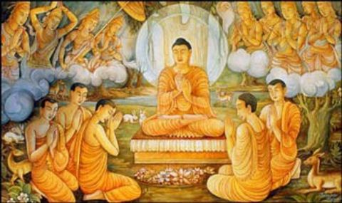
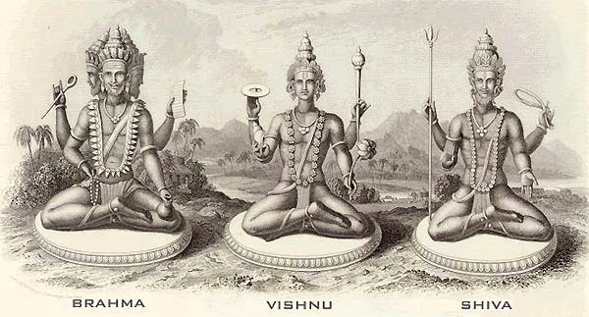
Tôn giáo

Slide 17
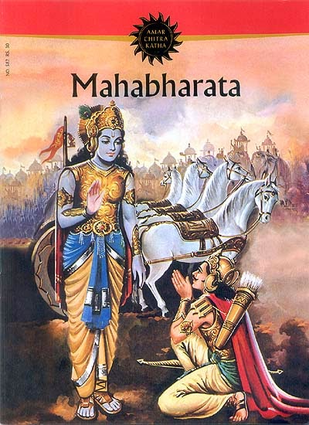
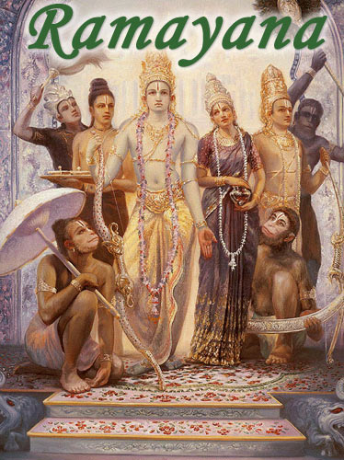
Sử thi Ma-ha-bha-ra-ta và Ra-ma-y-a-na

Slide 18
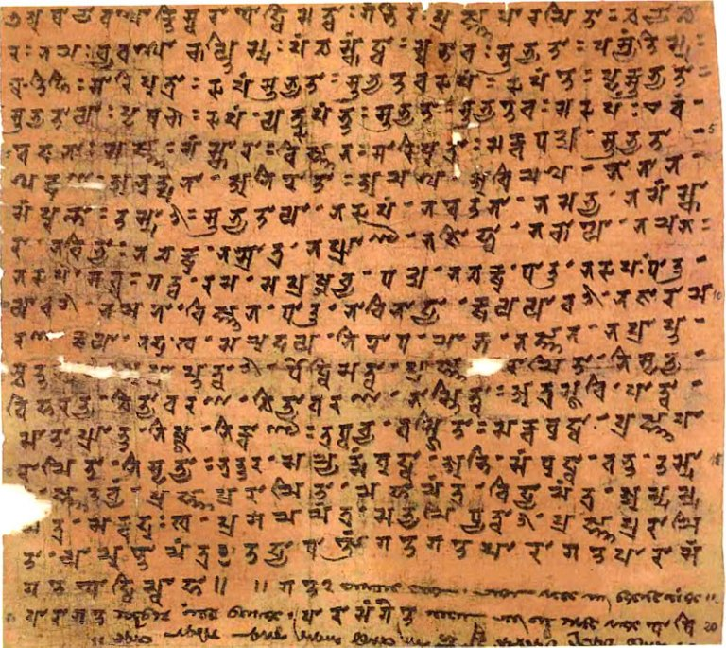
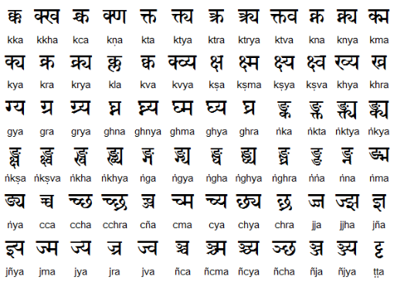
Chữ viết

Slide 19
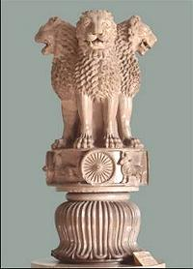
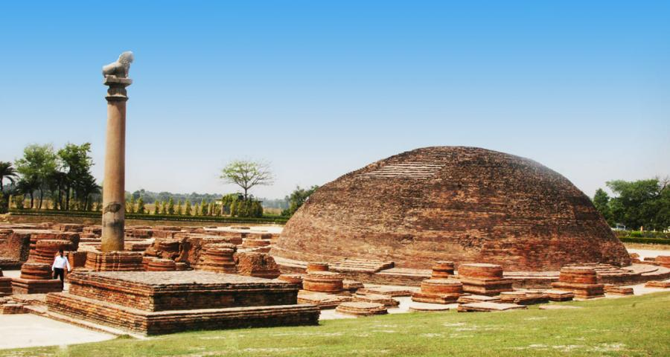
Cột đá A-sô-ca

Slide 20
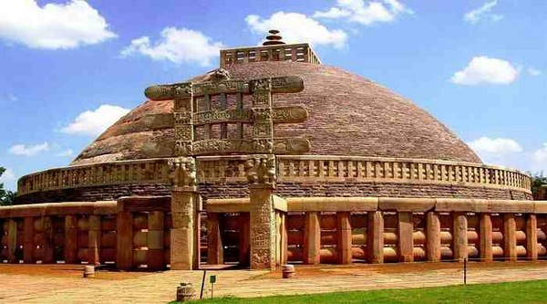
Đại bảo tháp San-chi

Slide 21
III. Những thành tựu văn hoá tiêu biểu
- Tôn giáo: Ấn Độ cổ đại là quê hương của các tôn giáo lớn trên thế giới. - Chữ viết và văn học: Người Ấn Độ đã có chữ viết từ sớm- chữ Phạn, các bộ sử thi. - Khoa học tự nhiên: Toán học (chữ số từ 0-9) là thành tựu nổi bật của người Ấn Độ cổ đại. - Kiến trúc và điêu khắc: Nhiều công trình kiến trúc kì vĩ, chủ yếu là kiến trúc tôn giáo.

Slide 22
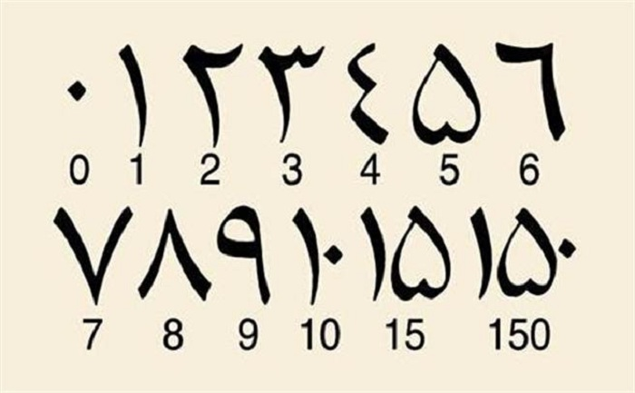
Toán học

Slide 23
IV.
LUYỆN TẬP

Slide 24
Sự phân hóa trong xã hội cổ đại Ấn Độ được biểu hiện như thế nào?

Slide 25
V.
VẬN DỤNG

Slide 26
Viết đoạn văn ngắn mô tả một thành tựu văn hóa của Ấn Độ có ảnh hưởng tới văn hóa Việt Nam.

